Slide 1
10-6
These materials are by the Kongki Ka Project and are made available to you under the terms of the Creative Commons Attribution ShareAlike license 4.0.
You have permission to share and redistribute these materials in any format and to make reasonable revisions and adaptations of this translation, provided that:
You include the above licence and source information.
If you redistribute these materials or create derivatives, you must distribute your contributions under the same license as the original.
The Holy Bible, Berean Standard Bible, BSB is produced in cooperation with Bible Hub, Discovery Bible, OpenBible.com, and the Berean Bible Translation Committee. This text of God's Word has been dedicated to the public domain.
Hindi text is from Free Bibles India. This translation is made available under the terms of a Creative Commons Attribution-ShareAlike 4.0 International License.
Notes:
checked

Slide 2
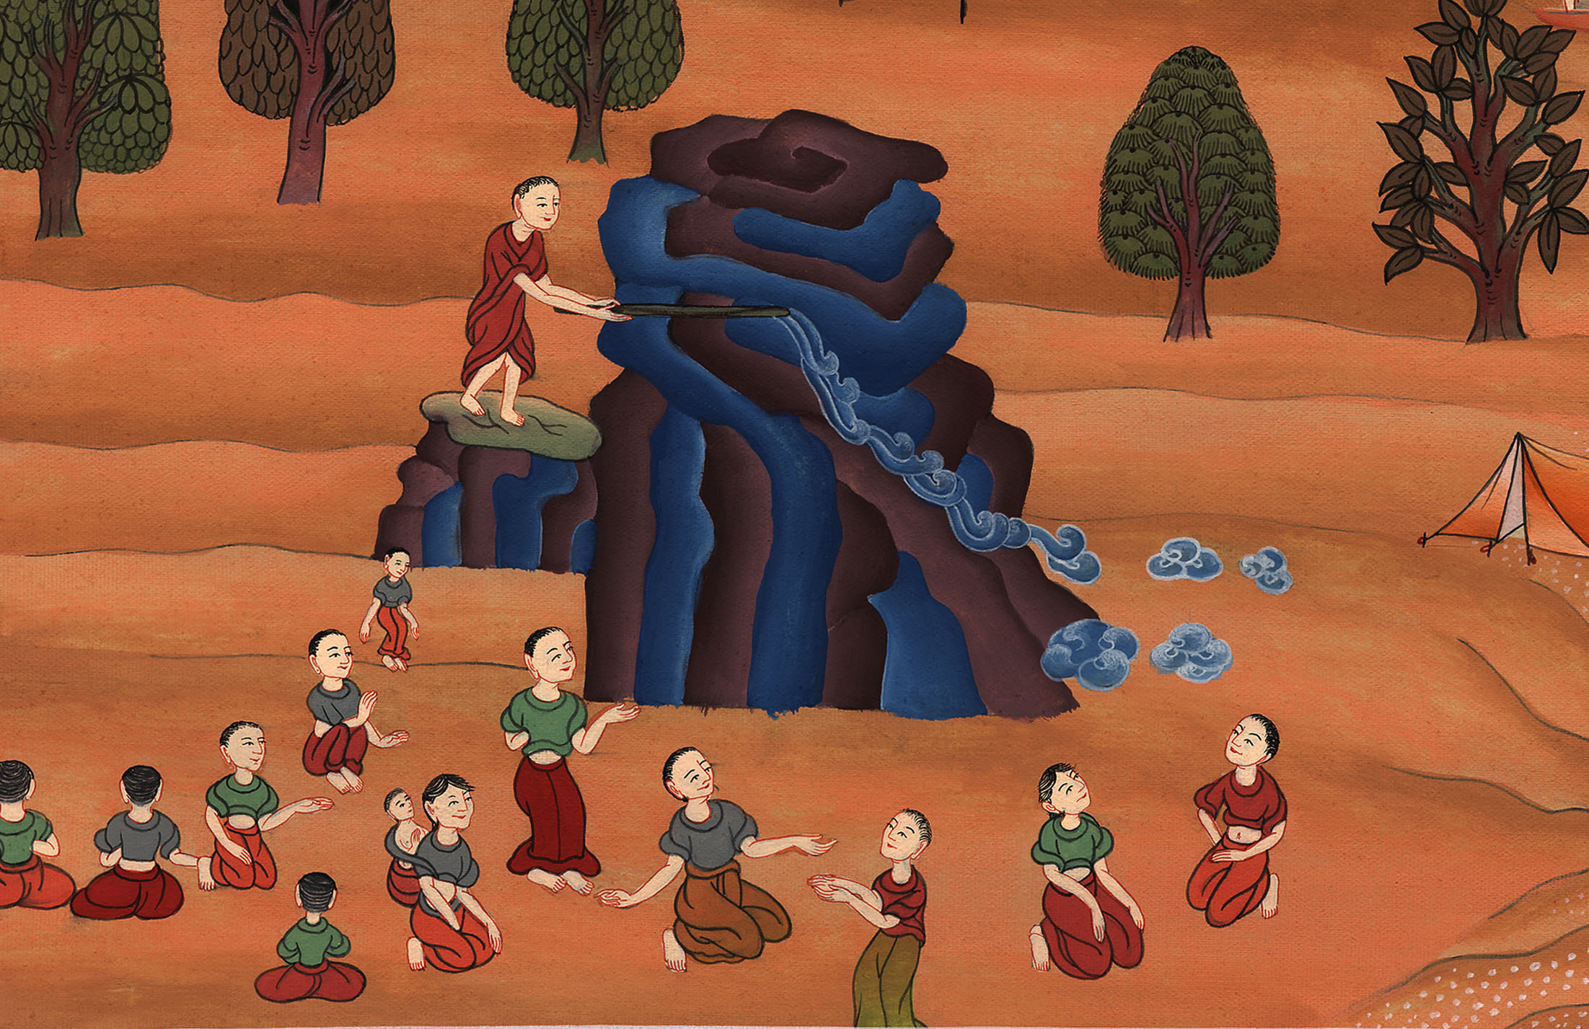
चट्टान से पानी - निर्गमन 17:1-7
This work is licensed under a Creative Commons Attribution-ShareAlike 4.0 International License

Slide 3
Water from a stone – Exodus 17:1-7
चट्टान से पानी - निर्गमन 17:1-7
Notes:
First draft

Slide 4
चट्टान से पानी - निर्गमन 17:1-7

Slide 5
1Then the whole congregation of Israel left the Desert of Sin, moving from place to place as the Lord commanded. They camped at Rephidim, but there was no water for the people to drink.
1फिर इस्राएलियों की सारी मण्डली सीन नामक जंगल से निकल चली, और यहोवा के आज्ञानुसार कूच करके रपीदीम में अपने डेरे खड़े किए; और वहाँ उन लोगों को पीने का पानी न मिला।

Slide 6
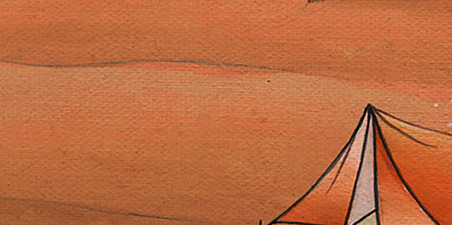
निर्गमन 17:1

Slide 7
2So the people contended with Moses, “Give us water to drink.”
“Why do you contend with me?” Moses replied. “Why do you test the Lord?”
2 इसलिए वे मूसा से वाद-विवाद करके कहने लगे, “हमें पीने का पानी दे।” मूसा ने उनसे कहा, “तुम मुझसे क्यों वाद-विवाद करते हो? और यहोवा की परीक्षा क्यों करते होa?”

Slide 8
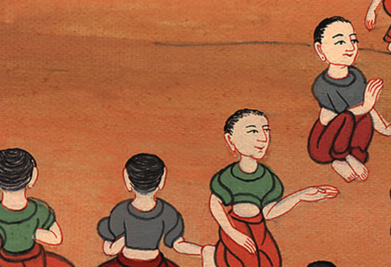
निर्गमन 17:2

Slide 9
3But the people thirsted for water there, and they grumbled against Moses: “Why have you brought us out of Egypt—to make us and our children and livestock die of thirst?”
3 फिर वहाँ लोगों को पानी की प्यास लगी तब वे यह कहकर मूसा पर बुड़बुड़ाने लगे, “तू हमें बाल-बच्चों और पशुओं समेत प्यासा मार डालने के लिये मिस्र से क्यों ले आया है?”

Slide 10
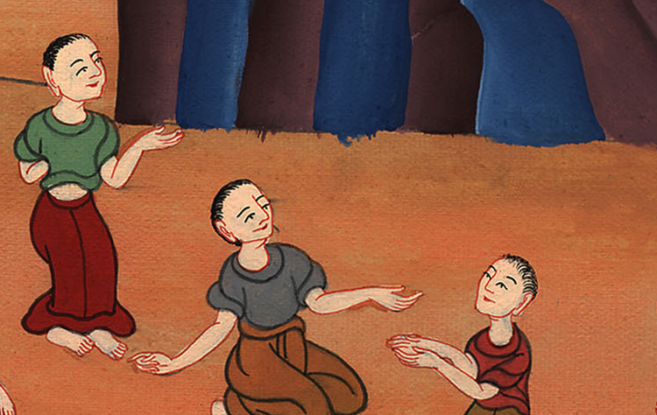
निर्गमन 17:3

Slide 11
4Then Moses cried out to the Lord, “What should I do with these people? A little more and they will stone me!”
4 तब मूसा ने यहोवा की दुहाई दी, और कहा, “इन लोगों से मैं क्या करूँ? ये सब मुझे पथरवाह करने को तैयार हैं।”

Slide 12
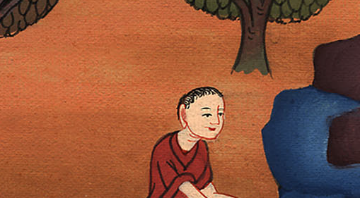
निर्गमन 17:4

Slide 13
5And the Lord said to Moses, “Walk on ahead of the people and take some of the elders of Israel with you. Take along in your hand the staff with which you struck the Nile, and go.
5 यहोवा ने मूसा से कहा, “इस्राएल के वृद्ध लोगों में से कुछ को अपने साथ ले ले; और जिस लाठी से तूने नील नदी पर मारा था, उसे अपने हाथ में लेकर लोगों के आगे बढ़ चल।

Slide 14
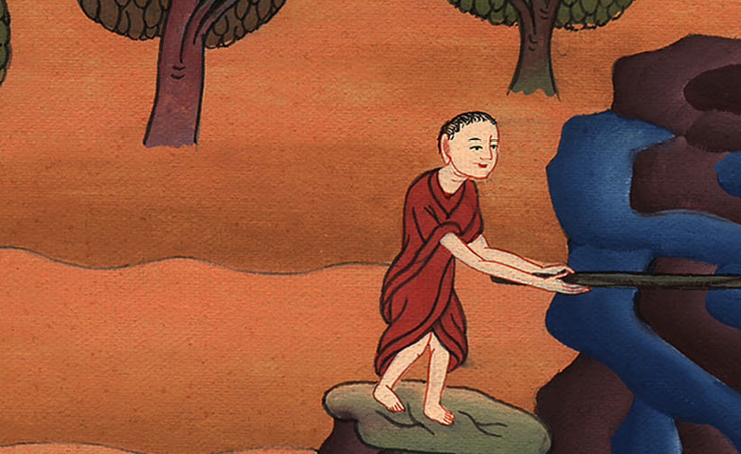
निर्गमन 17:5

Slide 15
6Behold, I will stand there before you by the rock at Horeb. And when you strike the rock, water will come out of it for the people to drink.”
So Moses did this in the sight of the elders of Israel.
6 देख मैं तेरे आगे चलकर होरेब पहाड़ की एक चट्टान पर खड़ा रहूँगा; और तू उस चट्टान पर मारना, तब उसमें से पानी निकलेगा जिससे ये लोग पीएँ।” तब मूसा ने इस्राएल के वृद्ध लोगों के देखते वैसा ही किया।

Slide 16
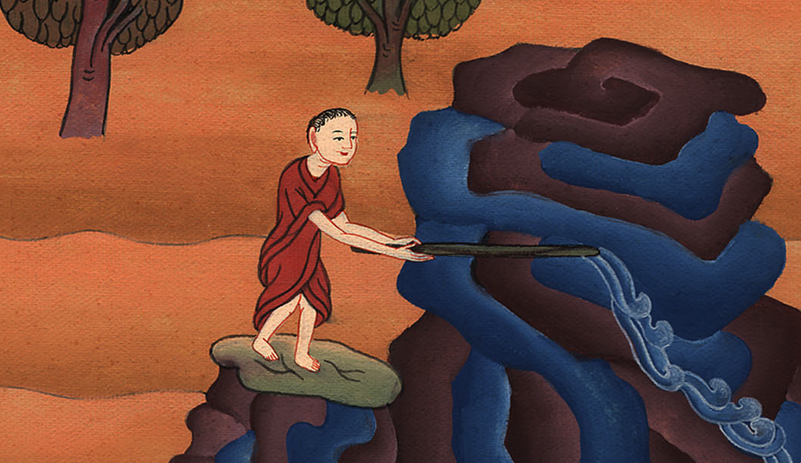
निर्गमन 17:6

Slide 17
It happened just as God had said
जैसा परमेश्वर ने कहा था वैसा ही हुआ

Slide 18
